Slide 1
Добрый вечер!

Slide 2
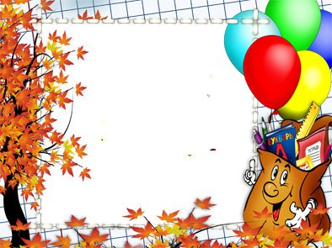
Что должен уметь будущий первоклассник?

Slide 3
«4-й лишний»
Назвать, что не подходит к трём остальным словам и объяснить почему.
Яблоко, груша, картофель, слива
Шапка, брюки, пальто, сапоги
Чашка, ваза, миска, ложка
Тетрадь, машинка, кукла, пирамидка

Slide 4
«Развиваем память»
Назовите (прочитайте) медленно и отчётливо несколько слов. Ребенок должен их воспроизвести в произвольном порядке. Назовите слова повторно.
Дом, солнце, ворона, часы, карандаш
Молоко, снег, стол, молоток, окно, книжка
Песок, дерево, вазон, сахар, лопата, чемодан, ручка
Научите ребенка ассоциативному запоминанию слов: на дом светило солнце, прилетела ворона, посмотрела на часы и украла карандаш.

Slide 5
«Объясни инопланетянину»
Предложите ребенку представить, что он встретил инопланетянина, который не знает значения многих слов в нашем языке, и ребёнок должен ему всё объяснить. Слова можно брать любые, но начинать надо с простых, хорошо знакомых (нож, велосипед, шапка, телефон). Постепенно переходите к более сложным понятиям (холодно, весело, радость, горе, счастье). Важно, чтобы ребенок сам мог назвать назначение предмета и его существенные качества или признаки (велосипед – для того, чтобы ездить, у него есть колёса, педали, руль).

Slide 6
«Пожалуйста»
Ребенок повторяет движения за взрослым, но выполнять должен только те, которые предлагаются после обращения «пожалуйста»: «пожалуйста, присядь».

Slide 7
«Установление связей»
Ребенок должен закончить предложение, которое вы начинаете. Он должен попытаться установить взаимно-обратную связь между величинами или размещением предметов в пространстве.
- линейка длиннее карандаша, а карандаш … (короче, чем линейка)
- лампа стоит на столе, а стол… (под лампой)
- Дима выше Саши, а Саша… (ниже Димы)
- арбуз больше яблока, а яблоко… (меньше арбуза)
- кукла лежит ближе к тебе, а собачка… (дальше)

